Slide 1
UHLÍK

Slide 2
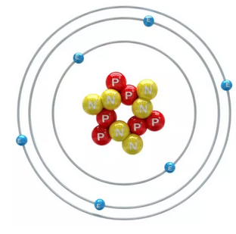
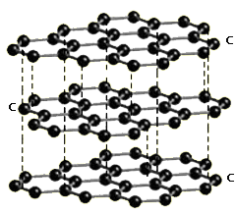
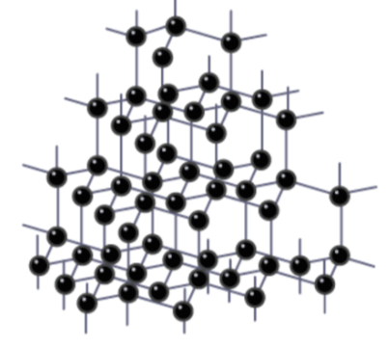
UHLÍK
Carboneum ₆C
Nekovový prvok
Tuhá látka
Má dve základné kryštalické modifikácie:
GRAFIT DIAMANT

Slide 3
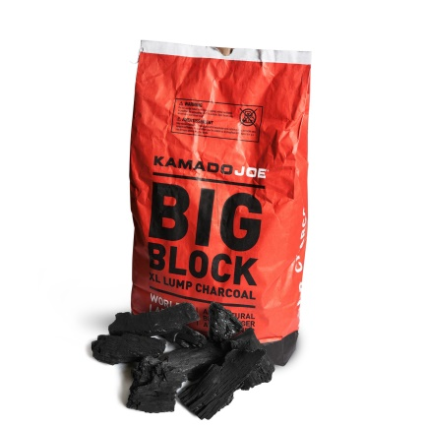
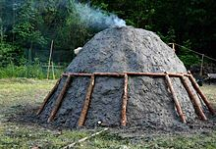
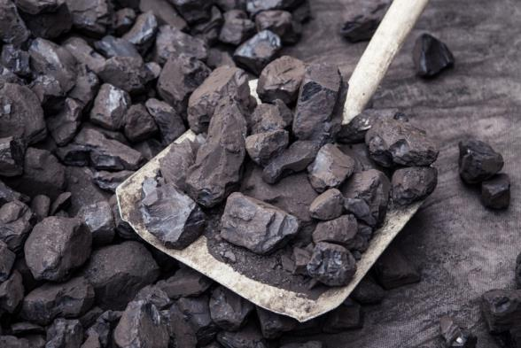
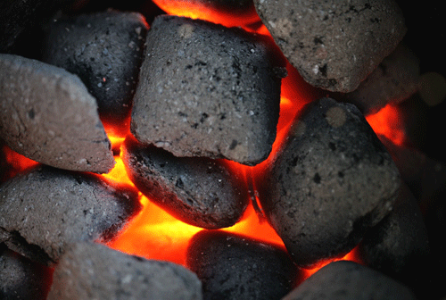
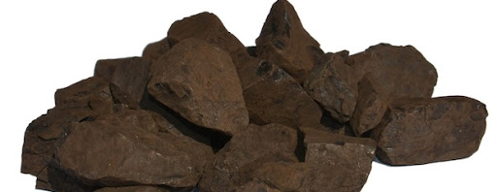
UHLIE
Čierne uhlie
Hnedé uhlie
Koks – pražením uhlia
Drevné uhlie – vypálením dreva bez vzduchu

Slide 4
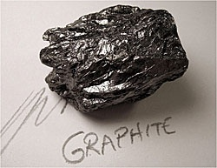
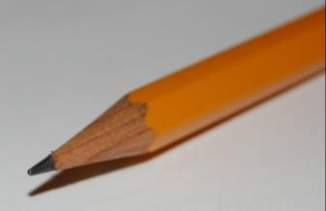
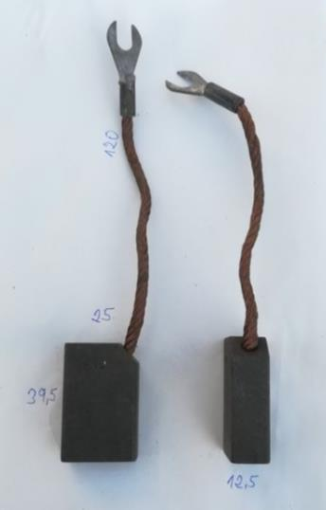
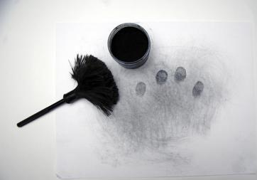
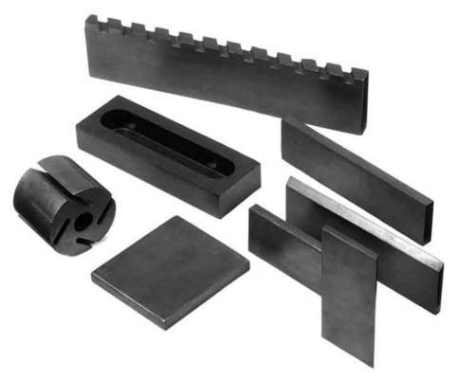
GRAFIT
Minerál čiernej farby
Mäkký, otiera sa o podklad
Čiastočne vedie elektrický prúd

Slide 5
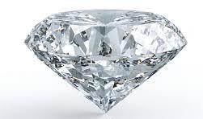
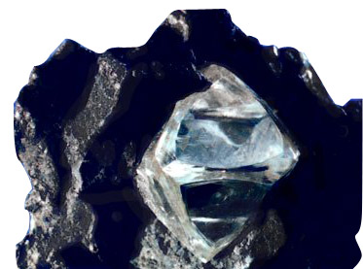
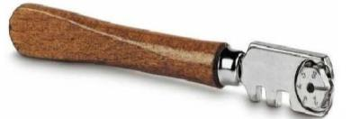
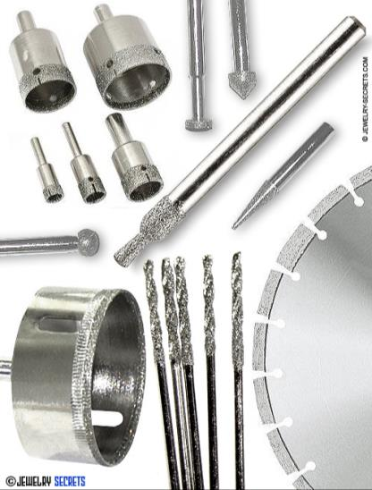
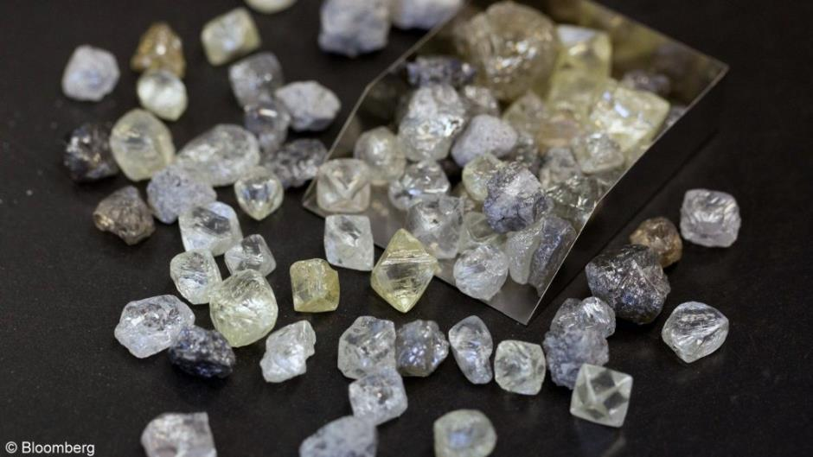
DIAMANT
Minerál bielej čírej farby
Najtvrdší na svete
Vysoký lesk

Slide 6
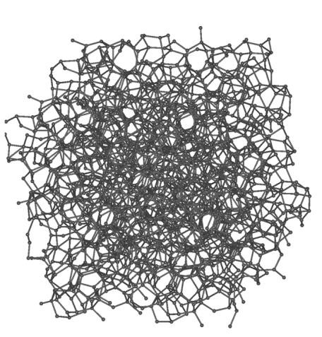
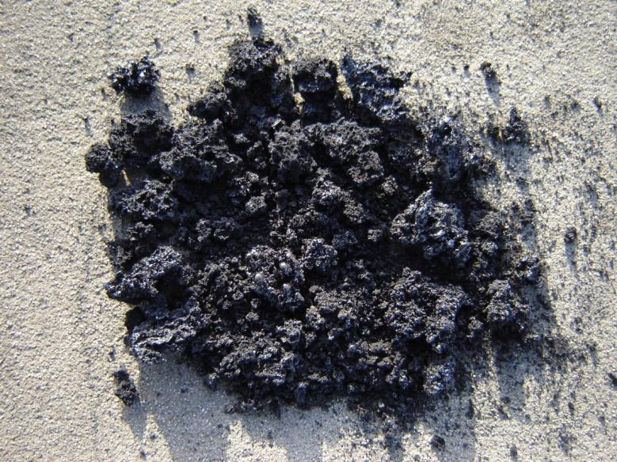
BEZTVARÝ UHLÍK
Sadze
Vzniká v prírode

Slide 7
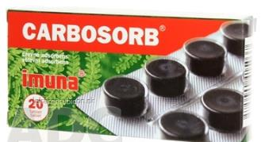
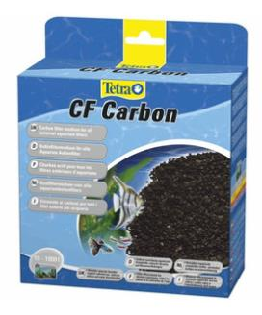
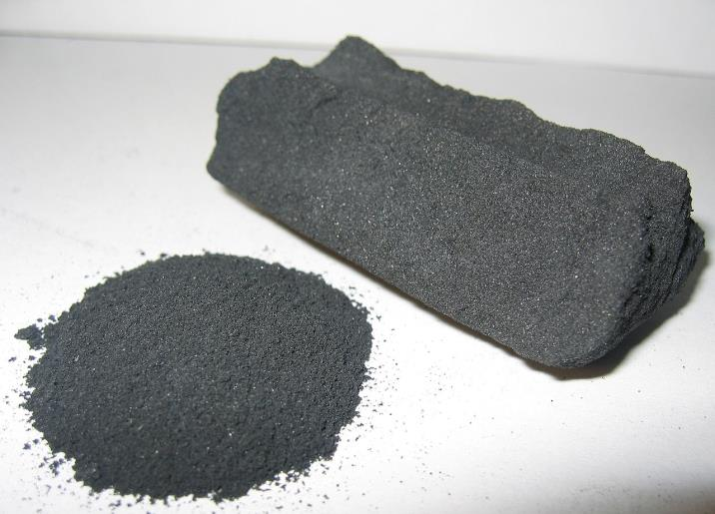
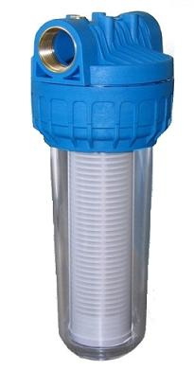
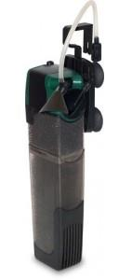
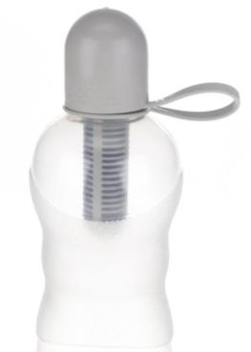
AKTÍVNE UHLIE
Špongiovité uhlie s veľkým vnútorným povrchom
Absorbuje nečistoty – rozličné filtre
Vyrába sa pečením, pražením, mletím

Slide 8
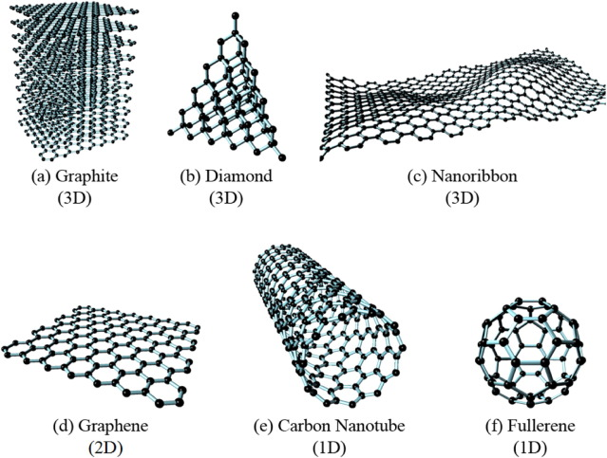
Prírodné
Umelo vyrobené modifikácie uhlíka

Slide 9
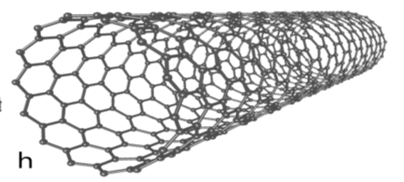
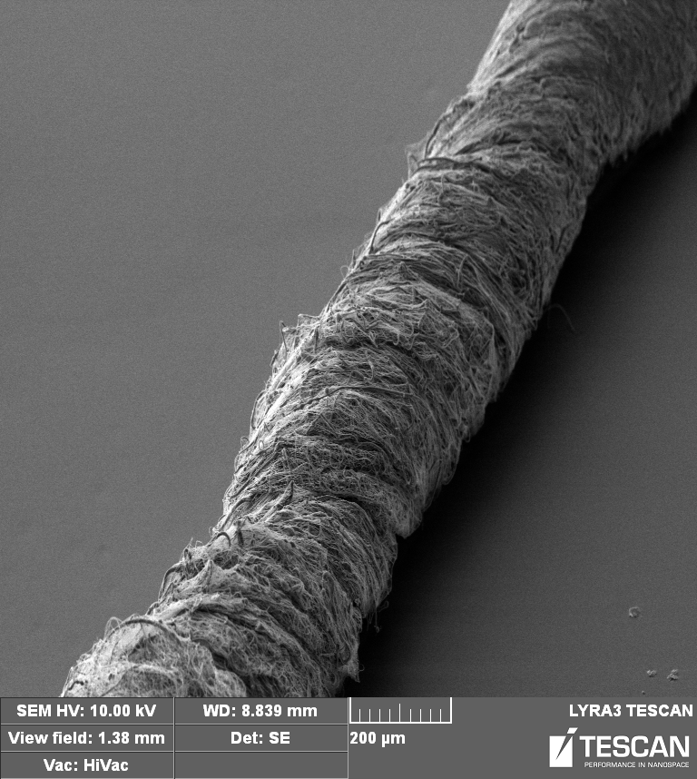
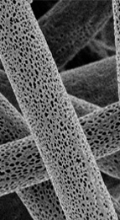
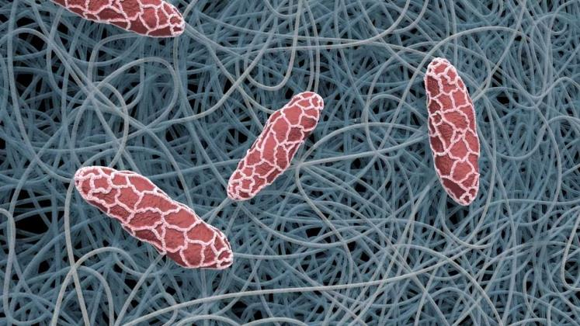
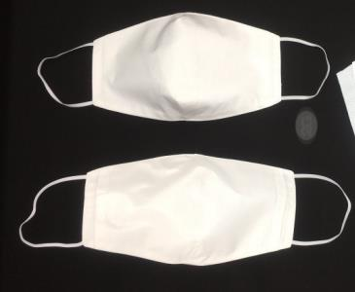
NANOVLÁKNA
Jemnučké vlákna
Jemnučký materiál, výplň paplónov
Zachytávajú mikroorganizmy

Slide 10
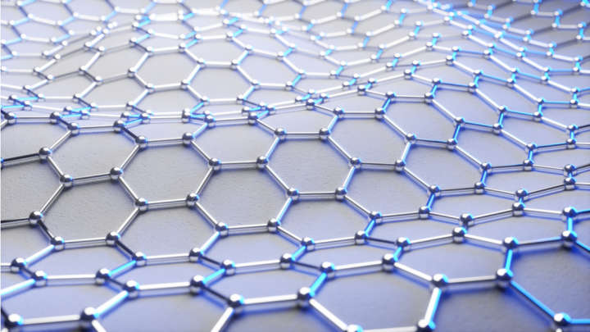
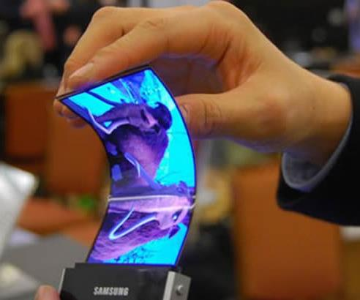
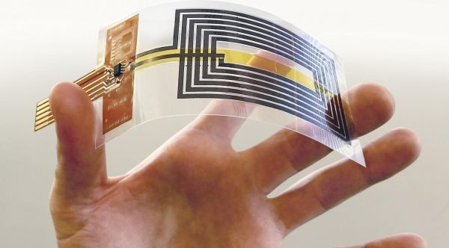
GRAFÉN
Jedna vrstva uhlíka
Veľmi pevný materiál
Vysoko vodivý
Displeje a iné úžasné digitálne veci

Slide 11
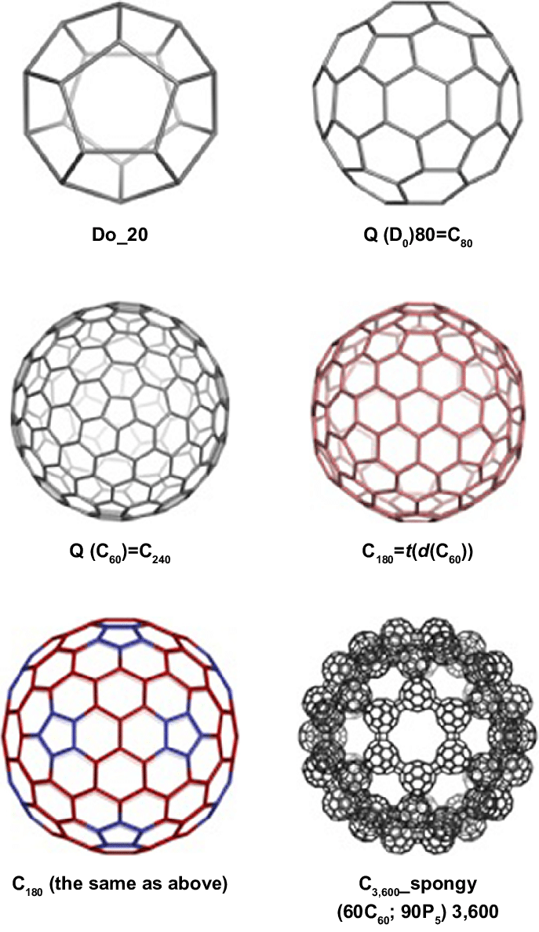
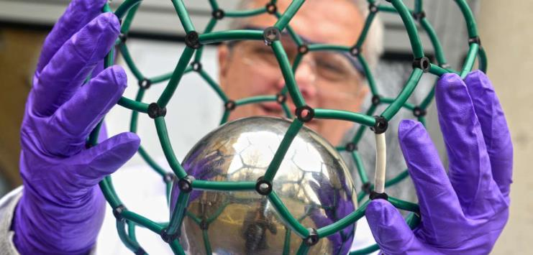
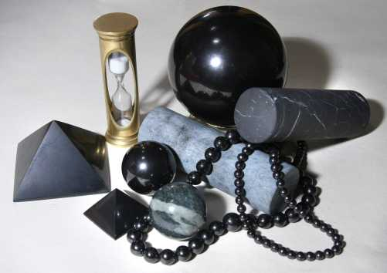
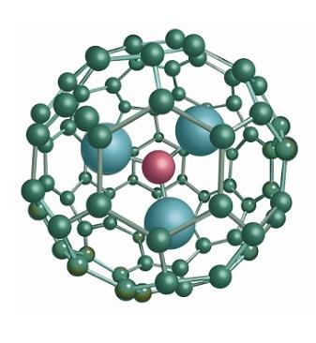
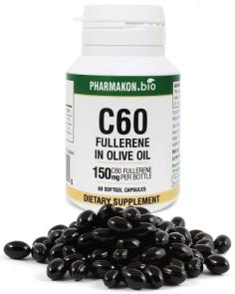
FULERÉN
Umelo vyrobený 1985
Nanočastice
Šungit – minerál objavený v dedine Šuňga

Slide 12
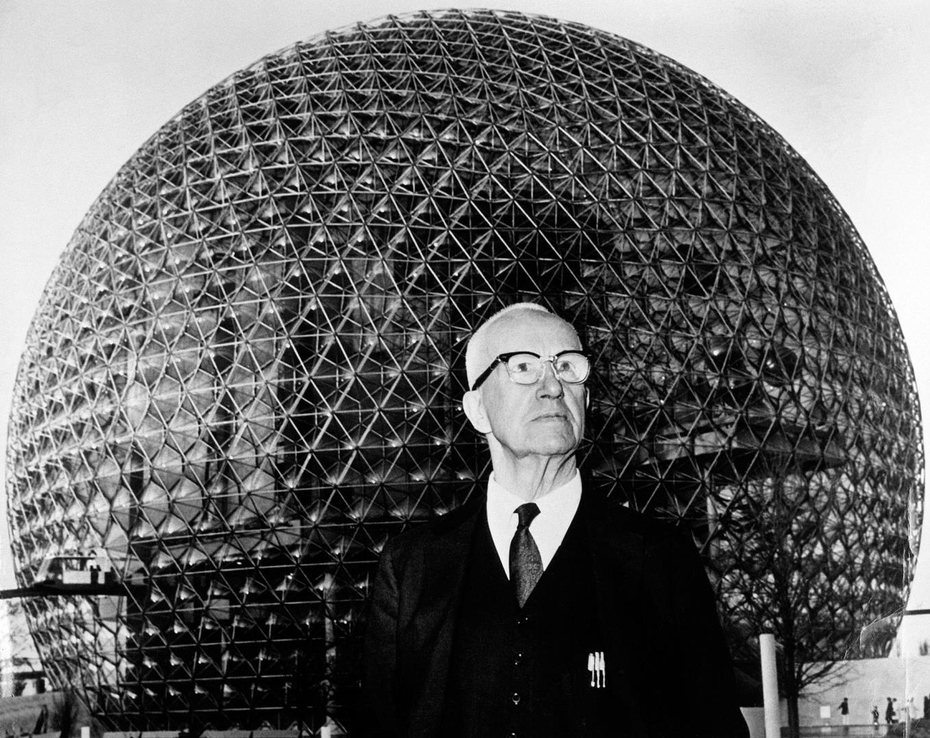
Buckminster Fuller
Architekt, ktorý staval guľaté budovy
Na jeho počesť pomenovali fulerén

